Slide 1
ДОБОЈСКО-БИЈЕЉИНСКА РЕГИЈА, ДРУШТВЕНО-ЕОГРАФСКА ОБИЉЕЖЈА И РАЗВОЈНИ ПРОЦЕСИ

Slide 2
Основни географски подаци
Величина територије износи око 4462 км²
Број становника је око 385 000
Густина насељености је око 86 стан/км²
Главни развојни центри су Добој у западном и Бијељина у источном дијелу регије (регија је биполарна)

Slide 3
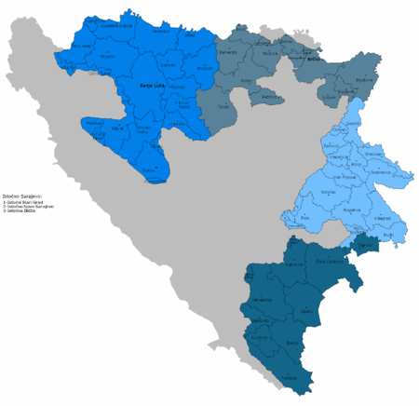
Карта регија

Slide 4
Становништво и насеља
Велики удио, око 30 %, становништва, чине избјегла и расељена лица.
Најгушће насељена регија РС. Гушће насељени простори су ниска Посавина и Сембериј те побрђе, а слабије планински дио регије (Борја, Озрен, Требовац и Мајевица).
Сеоска насеља су низна или разбијена у ниском и углавном разбијена у планинском дијелу регије.
Градови, главни урбани центри, су: Добој коме гравитирају Дервента, Брод, Теслић, Модрича, Петрово и Шамац, те Бијељина којој гравитирају Лопаре и Угљевик.

Slide 5
Добој је насеље дуге историје постојања које се развило на контакту Панонске и Планинско -контлинске области. Налази се на раскрсници путева и пруга и на сутоку ријека Босне, Спрече и Усоре.
Бијељина је средиште плодне Семберије, важан индустријски центар.
Оба града су важни привредни, образовни, културни и центри друге врсте.

Slide 6
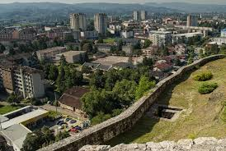
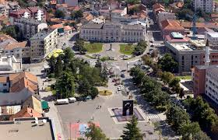
Добој
Бијељина

Slide 7
Привреда регије
У већини регије пољопривреда има велики значај. На рурално становништво отпада око 2/3 од укупног броја становника (предност регије).
Ниска Посавина и Семберија су житнице РС.
У планинском дијелу регије је значајно сточарство и експлоатација дрвета.
Градови су центри индустријске производње, а прехрамбена има значајно мјесто- млинска, прерада воћа и поврћа, млијечна, производња шећера...

Slide 8
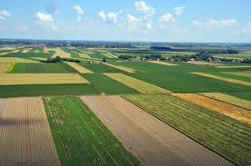
Семберија

Slide 9
Остале важније гране индустрије и центри: метална и инд. обуће- Дервента, текстилна- Бијељина, рафинерија уља- Модрича, нафте- Брод, ...
Енергетика се заснива на угљу код Угљевика и Станара (термоелектране).
Посебно мјесто има балнео (бањски) туризам- Врућица код Теслића и Дворови код Бијељине.

Slide 10
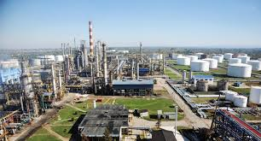
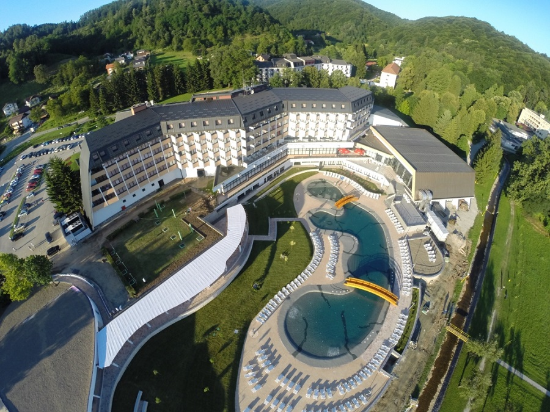
Рафинерија Брод
Бања врућица

Slide 11
Значајни су и туристички потенцијали Борје (Хајдучке воде), Озрена (манастир и Горанско језеро), Саве, етновриједности и њихова туристичка афирмација- етнотуризам (Станишићи)...
Саобраћај карактерише слаба пропусност и лош квалитет саобраћајница. Глвни саобраћајни центар је Добој.
Модернизација друмског саобраћаја се види кроз изградњу Аутопута Бања Лука-Добој (прикључак на коридор 5ц).

Slide 12
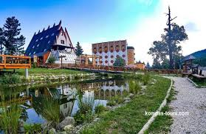
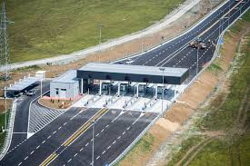
Борја
Ауто пут

